Slide 1
WEB TABANLI PROGRAMLAMA
SORU BANKASI SİTESİ
AZAD KÖL 1211602101

Slide 2

ANASAYFA EKRANI

Slide 3
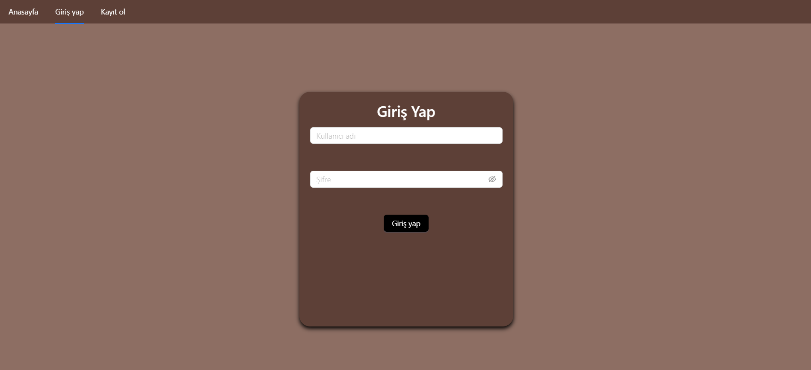
KULLANICILARIN GİRİŞ YAPTIĞI EKRAN

Slide 4
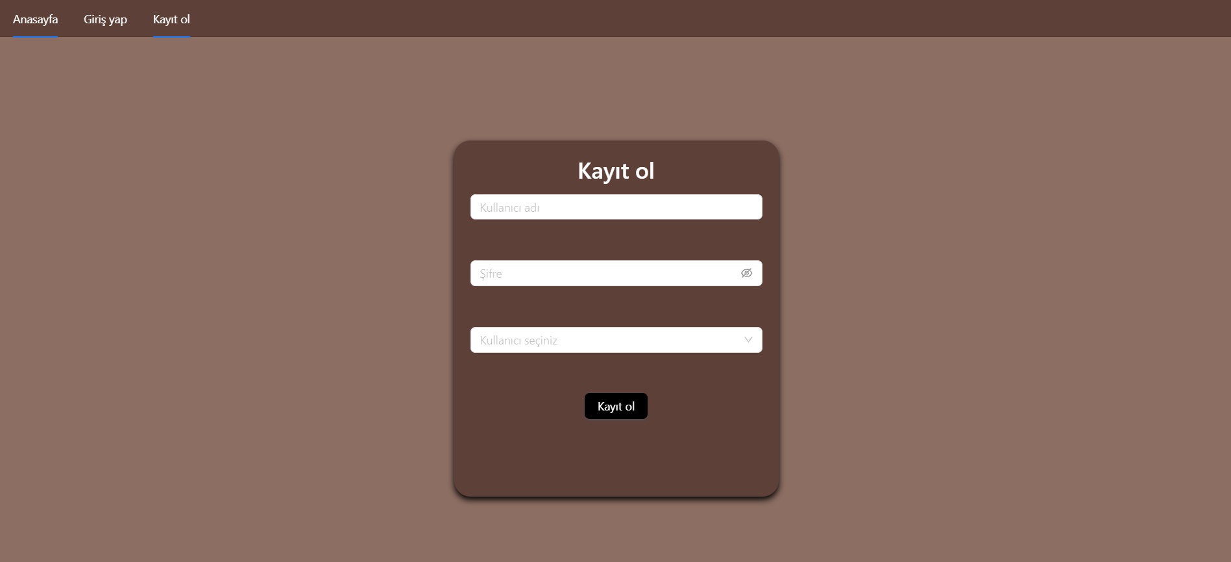
KULLANICILARIN KAYIT OLDUĞU EKRAN

Slide 5
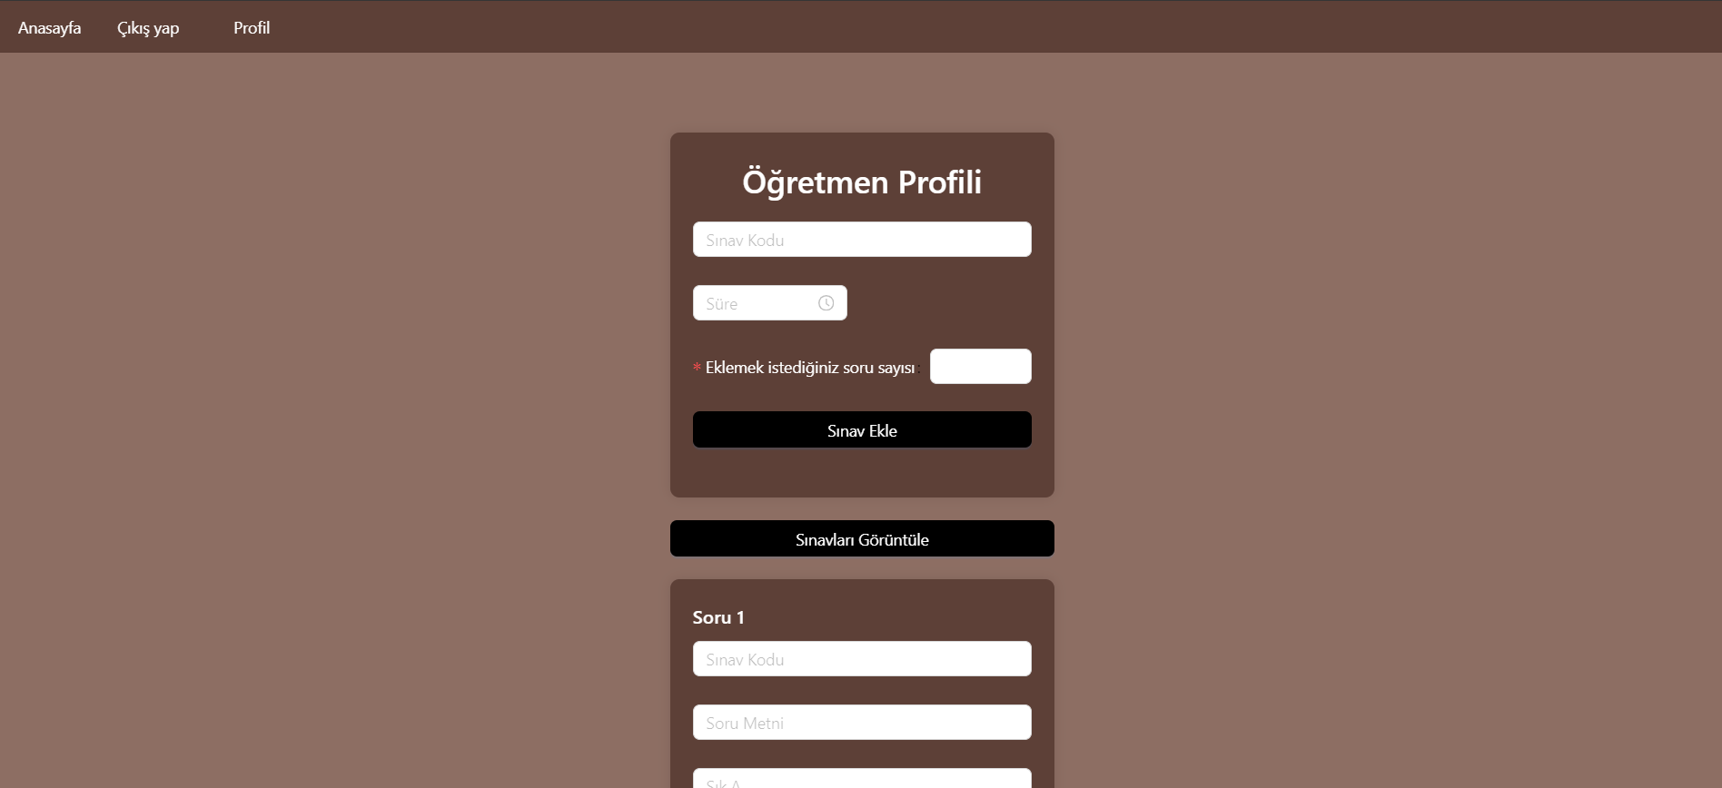
ÖĞRETMEN PANELİ

Slide 6
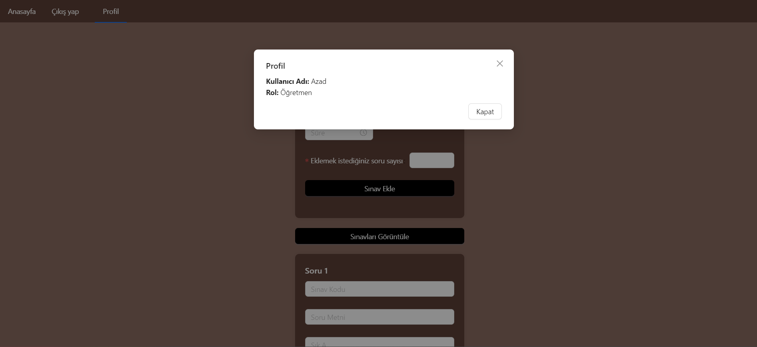
KULLANICI PROFİL EKRANI

Slide 7
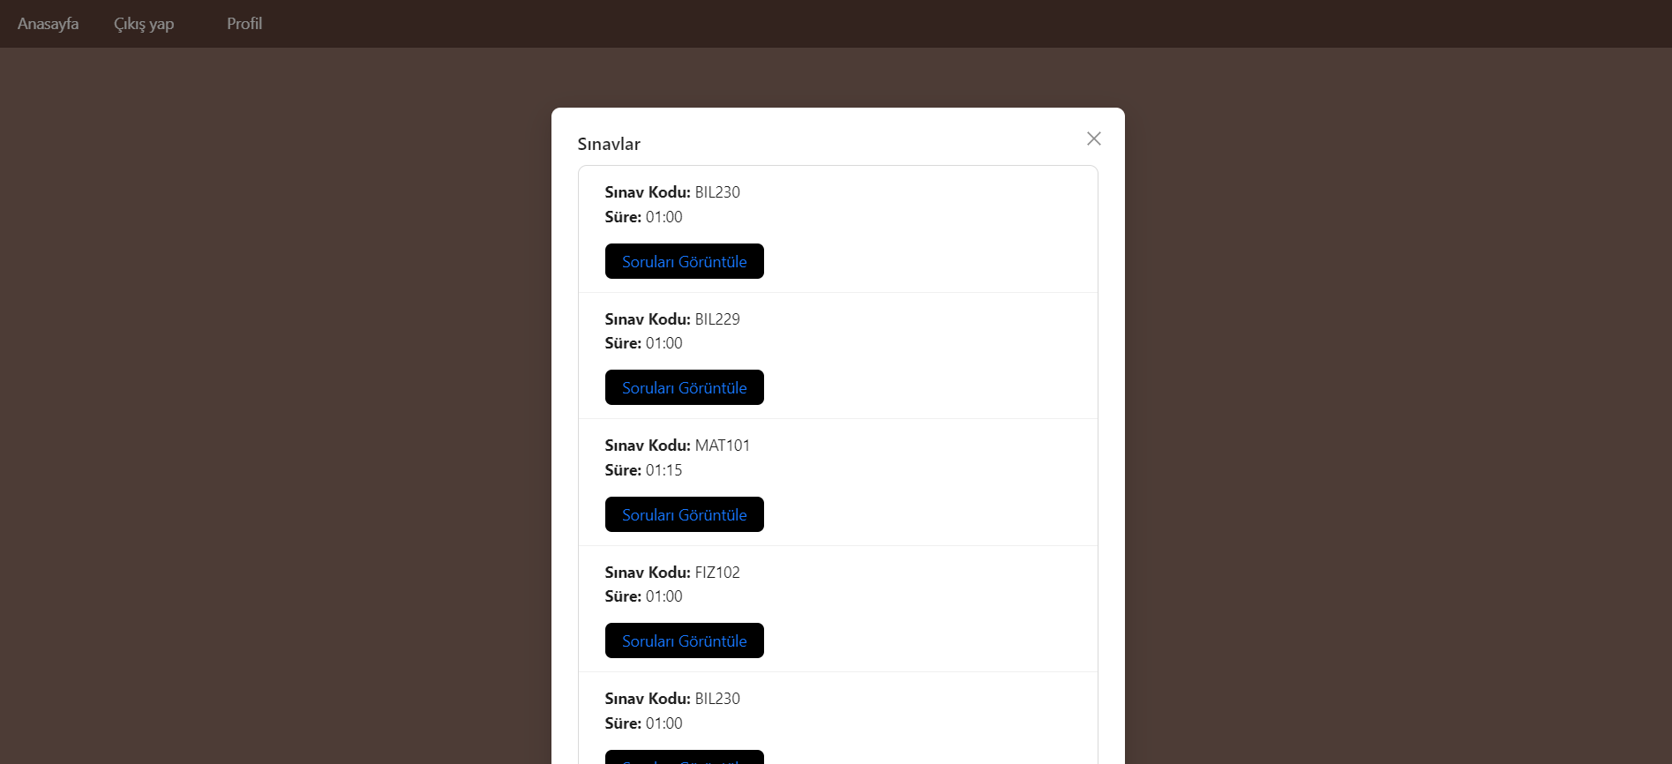
ÖĞRETMENLERİN EKLEDİĞİ SINAVLAR

Slide 8
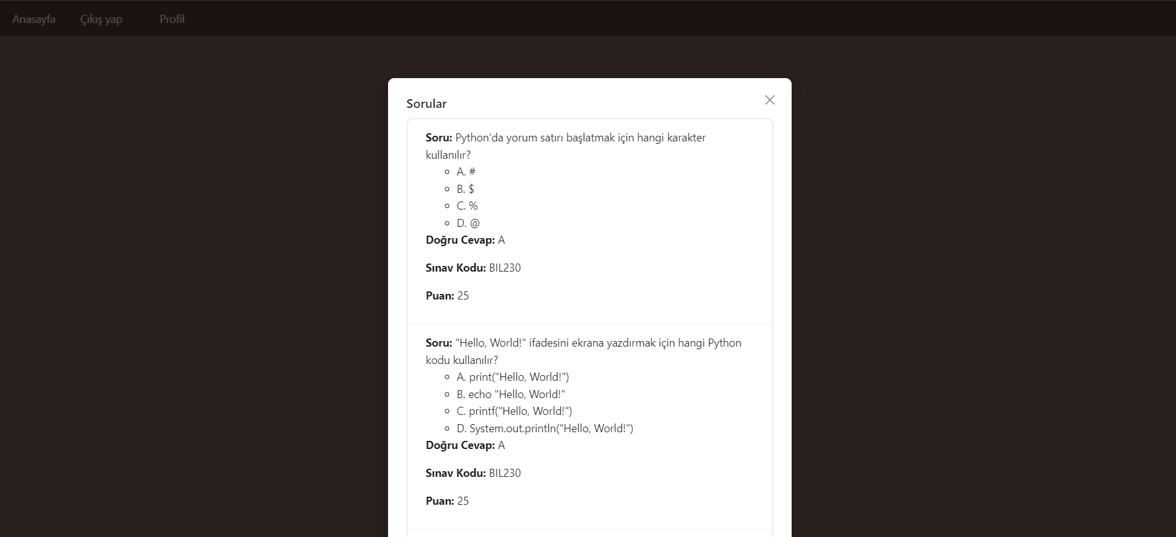
ÖĞRETMENLERİN SINAV KODUNA GÖRE OLUŞTURDUKLARI SORULAR

Slide 9
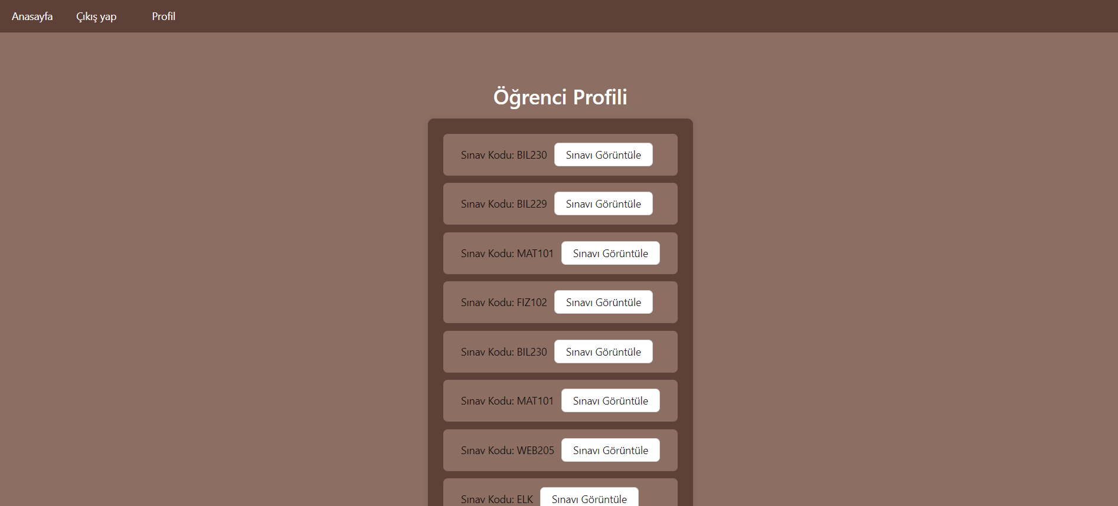
ÖĞRENCİ PANELİ VE GİRDİĞİ SINAVLAR

Slide 10
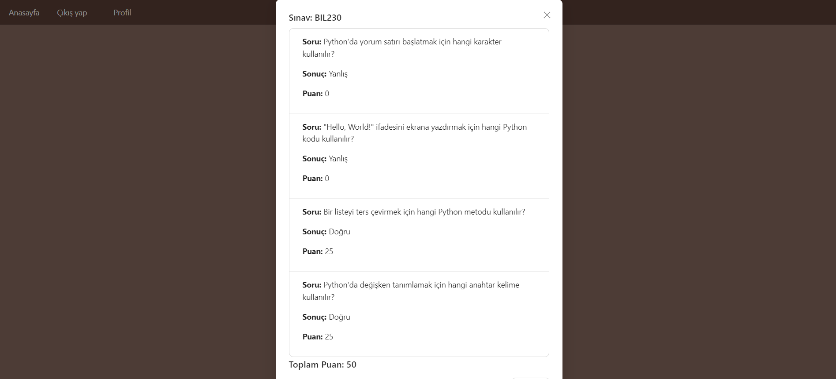
ÖĞRENCİLERİN GİRDİĞİ SINAVLARIN SONUÇLARI

